Slide 1


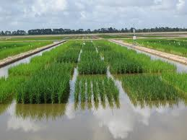
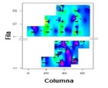
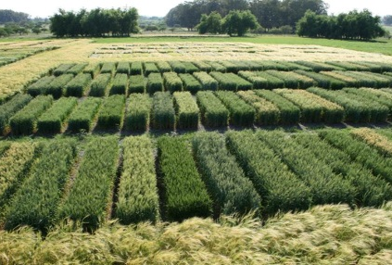
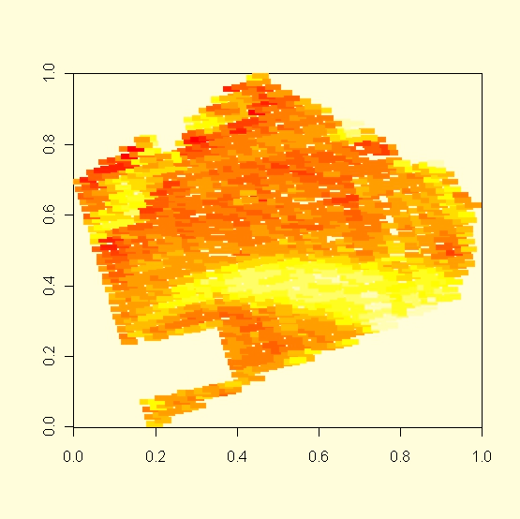
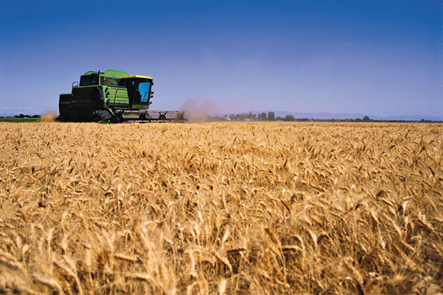
Modelos Espaciales en el contexto de Diseño de Experimentos
Ing. Agr. (Mag.) Alejandra Borges Lic. Est. (Mag.) Natalia Berberian
Departamento de Biometría, Estadística y Computación
Facultad de Agronomía - UDELAR
R-Ladies Montevideo
Miércoles 31 de Agosto de 2017

Slide 2
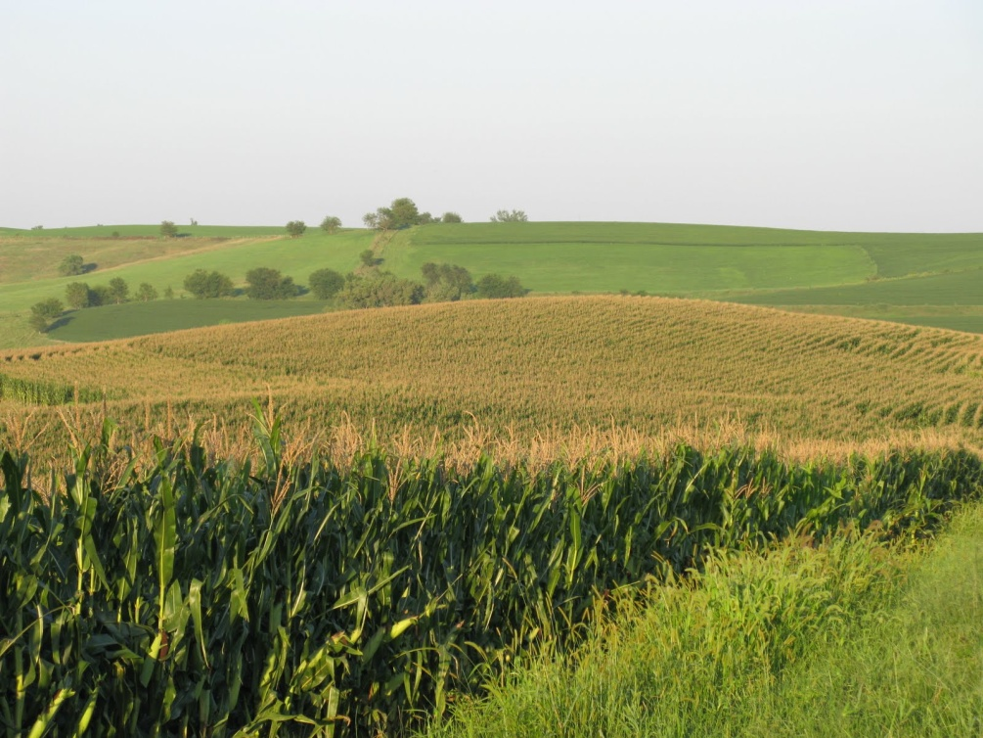

Experimentación agrícola
Objetivo: Comparar efectos de tratamientos
Características de estos experimentos:
Heterogeneidad ambiental natural
Correlación espacial
Esto se puede agravar debido a:
Experimentos de grandes dimensiones
Parcelas de gran tamaño
Muchas veces la variabilidad espacial
ocurre en forma gradual
Modelos Espaciales en el contexto de Diseño de Experimentos – R Ladies Montevideo – Agosto 2017
Notes:
Necesidad de mejorar la precisión y sesgo en las estimaciones de los efectos de los tratamientos

Slide 3
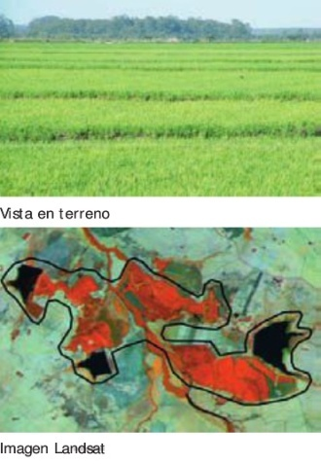
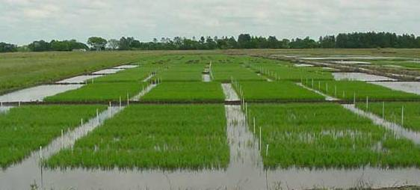
Experimentación agrícola
La micro variación de los suelos debida a:
Prácticas de manejo aplicadas al terreno
Variación en las propiedades de los suelos a
distancias cortas.
Micro variación → Alta variabilidad espacial de los suelos
↓
Variabilidad en los caracteres de interés
Modelos Espaciales en el contexto de Diseño de Experimentos – R Ladies Montevideo – Agosto 2017
3

Slide 4
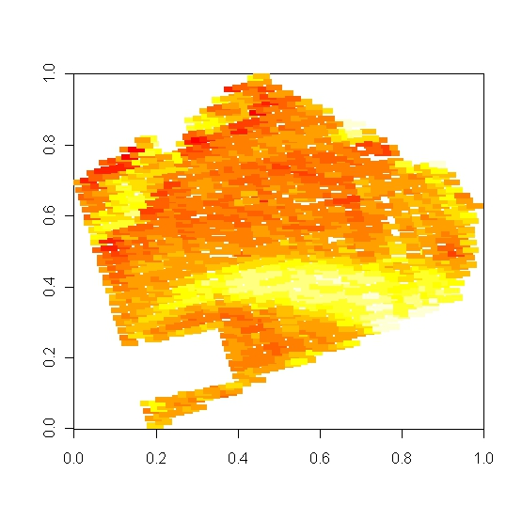
Experimentación agrícola
Diseño experimental según condiciones de suelo:
DCA
2 1 1 3
4 3 4 2
: variable de respuesta
: media general
: efecto del i-ésimo tratamiento
: error experimental asociado cada u.e.,
DBCA
1 2 4 3
3 1 2 4
como en DCA
: efecto del j-ésimo bloque
DBI
1 2 1 3
3 4 4 2
como en DBCA
: efecto del k-ésimo bloque incompleto anidado en el j-ésimo bloque completo
Modelos Espaciales en el contexto de Diseño de Experimentos – R Ladies Montevideo – Agosto 2017
4

Slide 5


Experimentación agrícola
Un buen diseño experimental debe respetar 3 principios básicos:
Aleatorización
Repetición
Control local de la variación
Aleatorización y Repetición:
Teniendo en cuenta el número de unidades experimentales disponibles y la cantidad de tratamientos que se quieren comparar
Control local de la variación:
Implica asumir independencia estadística entre los errores de las unidades experimentales. Usualmente se restringe la aleatorización considerando bloques.
● ● ● ● ● ● ● ● ● ● ● ● ● ● ● ●
● ● ● ● ● ● ● ● ● ● ● ● ● ● ● ● ● ● ●
● ● ●
Modelos Espaciales en el contexto de Diseño de Experimentos – R Ladies Montevideo – Agosto 2017
5

Slide 6

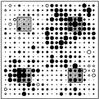

Experimentación agrícola
Marco del problema
La heterogeneidad espacial puede ser controlada a través de la selección y utilización de diseños experimentales apropiados y eficientes y/o utilizando esa información en los modelos de análisis.
Estrategia 1: Diseños eficientes (a priori) o Postblocking (a posteriori)
Estrategia 2:
Estimar la correlación espacial e incluirla en los modelos de análisis
Estrategia 3:
Una combinación de las estrategias 1 y 2.
Modelos Espaciales en el contexto de Diseño de Experimentos – R Ladies Montevideo – Agosto 2017
6

Slide 7
Modelos Lineales Mixtos
Modelo lineal general:
Y: vector de variables aleatorias de respuesta (n × 1)
X: matriz de constantes conocidas asociadas a los efectos fijos (n × p)
β: vector de parámetros (p), efectos fijos (p × 1)
Z: matriz de constantes conocidas asociadas a los efectos aleat. (n × q)
u: es el vector de efectos aleatorios (q × 1)
ε : es el vector de errores aleatorios (n × 1)
Distribución conjunta de los vectores aleatorios:
No necesariamente asume
: Matriz de varianzas y
covarianzas de Y
Modelos Espaciales en el contexto de Diseño de Experimentos – R Ladies Montevideo – Agosto 2017
7

Slide 8
Modelos Lineales Mixtos
Estos modelos permiten:
Modelar correlaciones entre observaciones
En diseños experimentales donde hay más de un tamaño de unidad experimental, o submuestreo.
En diseños experimentales de grandes dimensiones (alto número de tratamientos) o de parcelas de gran tamaño, donde se genere variabilidad espacial interparcelaria o intraparcelaria, respectivamente.
En experimentos de mediano o largo plazo, donde las unidades experimentales son evaluadas repetidas veces en el tiempo.
Modelar varianzas heterogéneas
Modelos Espaciales en el contexto de Diseño de Experimentos – R Ladies Montevideo – Agosto 2017
8

Slide 9
Experimentación agrícola
Paquetes mas usados para modelos mixtos: nlme y lme4
nlme ¹ | lme4 ²
Funciones más comunes: lme y gls | Funciones más comunes: lmer y glmer
No permite trabajar con datos no gaussianos, sólo Modelos Lineales Mixtos Generales (GLM) | Permite trabajar con Modelos Lineales Mixtos Generalizados (GLMM)
Más de un efecto aleatorio pero solamente anidados | Más de un efecto aleatorio que pueden ser anidados o cruzados
Permite modelar la matriz R | No permite modelar la matriz R
Devuelve p-values | No devuelve p-values
Más antiguo y mejor documentado | Más rápido y más eficiente en el uso de memoria
¹ Pinheiro J, Bates D, DebRoy S, Sarkar D and R Core Team (2017). nlme: Linear and Nonlinear Mixed Effects Models. R package version 3.1-131, https://CRAN.R-project.org/package=nlme.
² Douglas Bates, Martin Maechler, Ben Bolker, Steve Walker (2015). Fitting Linear Mixed-Effects Models Using lme4. Journal of Statistical Software, 67(1), 1-48.<doi:10.18637/jss.v067.i01>.
Modelos Espaciales en el contexto de Diseño de Experimentos – R Ladies Montevideo – Agosto 2017
9

Slide 10
Experimentación agrícola
1. Objetivo: incluir dos o más efectos aleatorios cruzados como estrategia para captar la variabilidad espacial
DCA
2 1 1 3
4 3 4 2
Paquete: lme4
a<-lmer(Rend~trat +(1|Fila)+(1|Columna),data=datos,subset=!is.na(datos$Rend))
2. Objetivo: incluir dos o más efectos aleatorios anidados (bloque incompleto anidado en bloque completo) como estrategia para captar la variabilidad espacial
DBI
1 2 1 3
3 4 4 2
Paquete: nlme
b<-lme(Rend~trat ,data=alfa,random=~1|blo/bi)
Modelos Espaciales en el contexto de Diseño de Experimentos – R Ladies Montevideo – Agosto 2017
10

Slide 11
Experimentación agrícola
DBCA
3. Objetivo: modelar la matriz de varianzas y covarianzas residual (R) con alguna estructura de correlación
1 2 4 3
3 1 2 4
Paquete: nlme
c<-gls(Rend~trat +blo,data=d,correlation=corSpher(form=~1,nugget=TRUE),method='REML')
DBI
4. Objetivo: incluir en el modelo efectos aleatorios (bloque incompleto anidado en bloque completo) y modelar la matriz R con alguna estructura de correlación
1 2 1 3
3 4 4 2
Paquete: nlme
d<-lme(Rend~trat,data=d, random=~1|blo/bi, correlation=corSpher(form=~1,nugget=TRUE),method='REML‘)
Modelos Espaciales en el contexto de Diseño de Experimentos – R Ladies Montevideo – Agosto 2017
11

Slide 12





